Slide 1
L’infini en image

Slide 2
Image n° 1

Slide 3
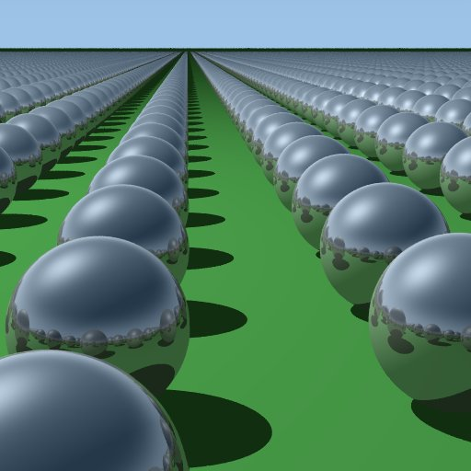
Image n°2

Slide 4
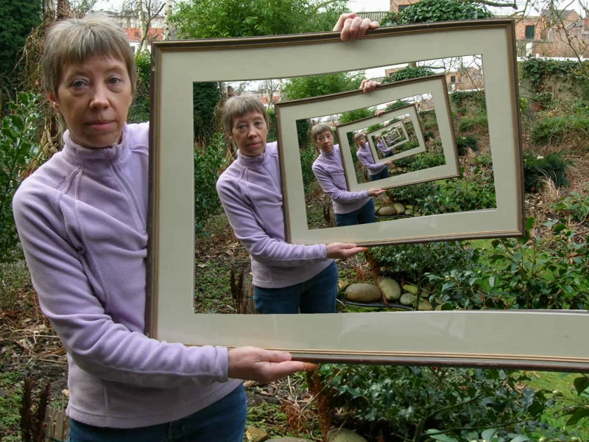
Image n°3

Slide 5
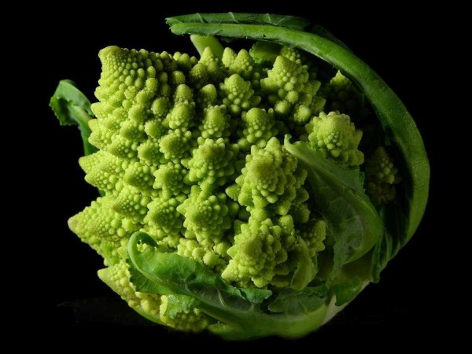
Image n°4

Slide 6
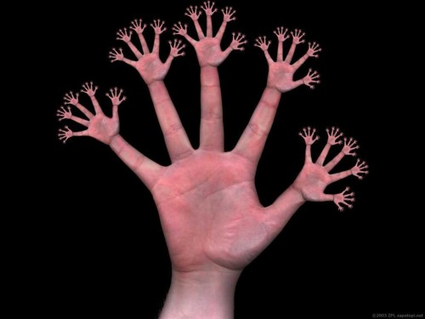
Image n°5

Slide 7
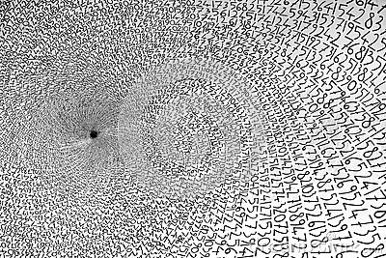
Image n°6

Slide 8
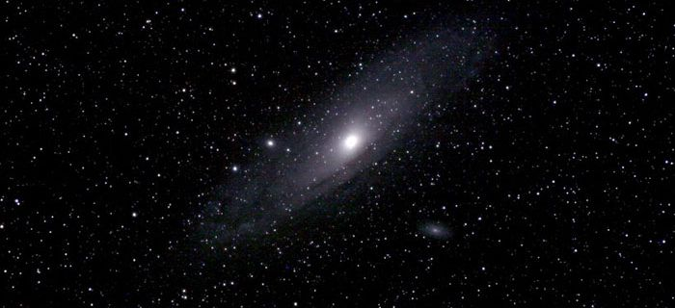
Image n°7

Slide 9
Image n°8

Slide 10
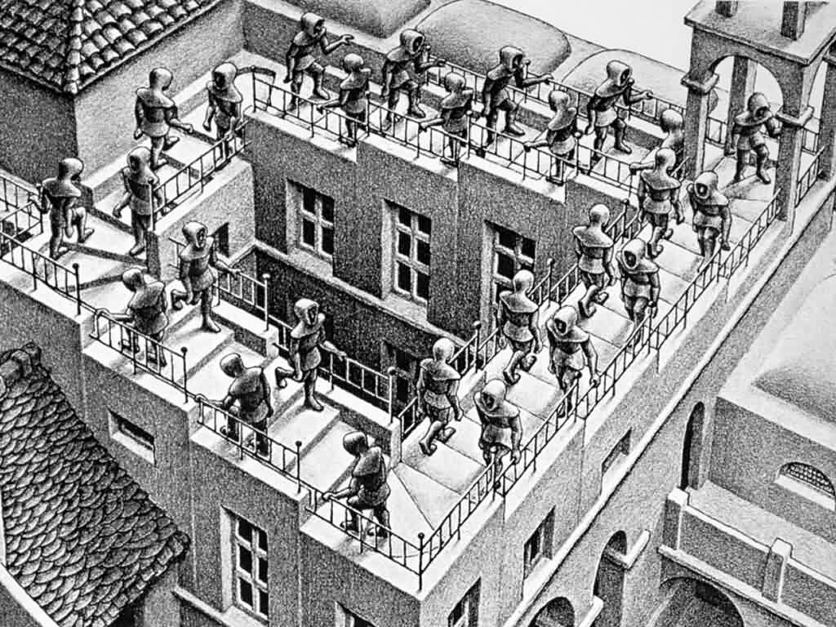
Image n°9

Slide 11
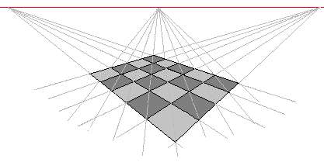
Image n°10

